Slide 1
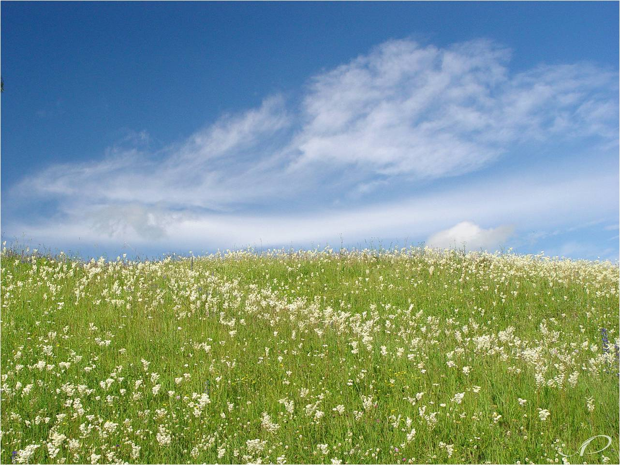
Урок развития речи
«Доброта в моём сердце»

Slide 2
Добрым быть совсем, совсем не просто.
Не зависит доброта от роста.
Не зависит доброта от цвета.
Доброта не пряник, не конфета.
Только надо, надо добрым быть.
И в беде друг друга не забыть.
И завертится земля быстрей,
Если будем мы с тобой добрей.
Доброта с годами не стареет.
Доброта от холода согреет.
Если доброта, как солнце светит,
Радуются взрослые и дети.

Slide 3
Книга мудрости гласит…
«Доброта - добродушие, доброжелательство, наклонность к добру, как качество человека. Не ищи красоты, ищи доброты»
В.И.Даль
Доброта - отзывчивость, душевное расположение к людям,
стремление делать добро другим.
С.И.Ожегов

Slide 4
Словарная работа
Запишите слово «Доброта» с красной строки с заглавной буквы.
Назовите и выделите орфограмму в этом слове.
Назовите и запишите родственные слова к слову «Доброта».
Найдите и выделите корень в этих словах.
Найдите уменьшительно – ласкательную форму к слову «Доброта».
Разберите это слово по составу. Что вы заметили? С помощью какой части слова оно образовано?
Подберите слова – синонимы к слову «Доброта»

Slide 5
Словосочетания
Добрый человек,
добрые руки,
доброе сердце,
добрый день,
доброе слово.
Составьте предложение с одним из словосочетаний.

Slide 6
Качества, которыми должен обладать человек:
Доброта
Любовь
Душевность
Забота о ближних
Вежливость
Отзывчивость
Добросердечность
Уважительность
Милосердие

Slide 7
Восстановите пословицу
Доброе слово
а его добрые дела.
Не одежда красит человека,
и кошке приятно.
Торопись на доброе дело,
а злое калечит.
Доброе слово лечит,
в том и правды мало.
а худое само приспеет.
В ком добра нет,
Не ищи красоты -
ищи доброты.

Slide 8
Вежливость – это умение вести себя так, чтобы другим было приятно с тобой.
С добрым утром,
лес зеленый!
С добрым утром,
липы, клены,
С добрым утром,
облака и широкая река,
С добрым утром –
золотистым, ясным, солнечным, росистым!

Slide 9
«Вежливые слова»
Растает даже ледяная глыба от слова теплого…
Спасибо
Зазеленеет старый пень, когда услышит…
Добрый день
Если больше есть не в силах, скажем маме мы…
Спасибо
Мальчик вежливый и развитый, говорит, встречаясь…
Здравствуйте
Когда нас бранят за шалости, говорим …
Простите, пожалуйста
И во Франции, и в Дании на прощанье говорят…
До свидания

Slide 10
Физкультминутка

Slide 11
Составь предложение
На свете, хорошо, доброта, как, что,
есть!

Slide 12
Продолжи предложение Для меня добрый человек – это ….

Slide 13
Работа в парах Составьте предложения о доброте

Slide 14
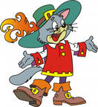
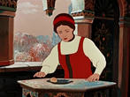
Сказочные герои, которые делали добрые дела.
Я очень люблю свою бабушку, которая живет за лесом. Я забочусь о ней, и часто ношу ей пирожки.
Я в трудную минуту всегда рядом со своим хозяином. Ради его счастья мне пришлось с Людоедом.
Чтобы спасти любимого отца, я отправилась на остров к Чудовищу, хозяину аленького цветочка.
Я, несмотря на свой рост в дюйм, спасла ласточку.

Slide 15
Где же находится царство вежливости и доброты?

Slide 16
Не стой в стороне равнодушно,
Когда у кого-то беда.
Рвануться на выручку нужно
В любую минуту, всегда!
И если кому-то, кому-то поможет
Твоя доброта, улыбка твоя,
Ты счастлив, что день
Не напрасно был прожит,
Что годы живешь ты не зря!

Slide 17
Домашнее задание:
Написать сочинение
«Доброта в моём сердце»

